Slide 1
Webalkalmazások fejlesztése a felhőben

Slide 2
Azure App Services
Web Apps
Logic Apps
API Apps
Mobile Apps majd később
Notes:
Azure App Services: Egy kész platform, amivel a gyakran előforduló alkalmazástípusok (webalkalmazások, mobilalakalmazások backendjei, üzleti folyamatok automatizálása) futtatásához kapunk PaaS környezetet.
Azuer MarketPlace: 3rd party vendorok által, Azure-ben futó szolgáltatásokat tudunk igénybe venni és/vagy futtatni az Azure-ben. Vannak előre telepített VM image-ek, elérhető SaaS szolgáltatások, mind kifejezetten Azure-re tervezve.

Slide 3
Azure App Services

Slide 4


Azure App Services
Web Apps
Mobile Apps
Skálázódó webalkalmazások
Háttérszolgáltatások mobil alkalmazások számára
LOGIC Apps
Api Apps
Üzleti folyamatok automatizálása
Felhő alapú API-k létrehozása és használata
Notes:
Az Azure App Services platform négy alkalmazástípushoz ad platformot.
Web Apps: Webalkalmazások futtatása (sok támogatott platform)
Mobile apps: Mobilalkalmazások backendjeinek futtatása
Logic apps: Üzleti folyamatok automatizálásához
API apps: Felhő alapú API-k használata és létrehozása

Slide 5
Azure App Services
Gyakori webalkalmazásfeladatok (mobil backend, üzleti folyamatok stb.) megoldásainak hostolása, előkésíztett komponensek felhasználásával
Web:
Jól skálázható, széles platformtámogatottságú PaaS környezet webalkalmazásoknak
Mobile:
Mobil alkalmazások felhőben futó háttérszolgáltatásai
API:
Felhő alapú API-k létrehozása vagy használása
Logic:
Adatvezérelt üzleti folyamatok koordinációjának lehetősége
Notes:
Web apps webalkalmazásokat futtat, támogat nagyon sok különböző programozási platformot (asp.net, php, nodejs).
A mobile apps mobil backendek futtatását teszi lehetővé és ad néhány előrecsomagolt szolgáltatást (pl.: notification)
Az API apps segítségével saját API-jainkat tudjuk struktúrált módon kiajánlani és más API-khoz csatlakozni
A logic apps célja, hogy üzleti folyamatokat tudjunk reprezentálni és ezekhez koordinációs leírást megadni, amit aztán futtat majd az Azure.

Slide 6
Miért?/Mikor?
Klasszikus PaaS előnyök
PaaS szolgáltatás, a futtatókörnyezet adott, széles platformtámogatás (.NET, NodeJS, Python, PHP, Java)
Előre elkészített sablonok érhetőek el.
Kapcsolódási lehetőség egyéb szolgáltatásokhoz
Beépített connectorok, amelyekkel csatlakozhatunk népszerű üzleti rendszerekhez vagy Saas-szolgáltatásokhoz: SalesForce, Office365, Facebook, Twitter, SAP, Siebel
Deployment terhek csökkentése
Continuous integration támogatás; Staging telepítés, rollback lehetőség és éles környezetbeli tesztelési lehetőség.
Notes:
Megkapjuk a PaaS szolgáltatástípusok összes előnyét; nem kell webszervert telepíteni, patchelni stb. Vannak előre beépített kapcsolódási pontok más, gyakran használt szolgáltatásokhoz (Twitter, SalesForce, Office 365), így nem kell újra lekódolni a csatlakozást ezekhez.
Kész continous integrationt kapunk, amihez használhatunk saját verziókezelőt, vagy akár Azure-ben futót. Ugyanazt az alkalmazást több különböző példányban is futtathatjuk (több slotban), így tudunk egyszerre tesztelni és az éles alkalmazást futtatni.

Slide 7
Miért?/Mikor?
Integráció munkafolyamatok között
Egyszerűen integrálhatunk adatokat és munkafolyamatokat az appokba REST felületeken keresztül vagy akár BizTalk segítségével.
Üzemeltetési terhek csökkentése
Biztonságos, nem kell felügyeleti rendszereket telepíteni. Beépített biztonságimásolat-készítés és visszaállítás. PCI hitelesített működés.
Notes:
Integrálódhatunk már meglévő API-kkal REST felületen vagy BizTalk segítségével on-premise alkalmazásokba. A PaaS előnyök miatt az üzemeltetési terhek is kisebbek.

Slide 8
Web Apps

Slide 9
Fontosabb fogalmak
Web Apps Gallery
Már meglévő sablonok alapján hozhatunk létre webalkalmazásokat (WordPress, Joomla stb.)
Skálázás
Skálázás kézzel vagy akár automatikusan, mind a futtató VM-ek méretére (vertikálisan), mind pedig számára vonatkozóan (horizontálisan)
Continuous deployment/continuous delivery
Folyamatos telepítés és publikálás népszerű verziókezelő rendszereken keresztül (VSTS, Git, TeamCity) automatizált módon
Telepítési slotok
Nem kell közvetlenül az éles környezetbe telepíteni; egy előzetes, „próba”-slotba tudunk telepíteni, ha elégedettek vagyunk, akkor élesbe állítjuk
Notes:
A galériából fejlesztés nélkül tudunk létrehozni népszerű alkalmazástípusokból példányokat. Ezek később aztán ugyanúgy testre szabhatóak, mintha mi húztuk volna fel őket nulláról.
A skálázási lehetőségekről később bőven lesz szó.
A continuous deployment segítségével a forráskódváltozásokat folyamatosan tudjuk tesztelni és buildelni, ezzel ellenőrizve, hogy ha telepíteni kell, akkor minden rendben van és az azonnal megtehető. Erre is van beépített támogatása a platformnak.
A telepítési slotok lényegében arról szólnak, hogy több példányban is tudjuk telepíteni/futtatni az alkalmazásainkat úgy, hogy bizonyos beállítások/erőforrások közösek a példányok között. De maga a futó alkalmazás lehet más verziójú; később erről is lesz még szó.

Slide 10
Fontosabb fogalmak
Éles alkalmazás tesztelése
A több különböző slot lehetőségét kihasználva A/B teszteket végezhetünk a valódi forgalom egy kis részével
Webjobok
Scriptek vagy alkalmazások futtatása az app VM-jén. Folyamatosan, ütemezetten, egy vagy több gépen, akár a többi Azure szolgáltatással integrálódva.
Integrálódás a már meglévő infrastruktúrába
A Web App és a Mobile App a helyi infrastruktúrához is kapcsolódhat a Hybrid connections szolgáltatás vagy Azure Virtual Network segítségével
Notes:
A/B tesztek: A felhasználók egy része elér bizonyos funkciókat, míg mások nem. A visszajelzések alapján dönthetünk arról, hogy kiadjuk-e mindenkinek a funkciót, vagy javítunk-e még rajta inkább.
A webjobok segítségével futtathatunk automatizált, ütemezett feladatokat a futó alkalmazásunkat hostoló gépen.
Mivel ez az egész platform a már meglévő Azure infrastuktúra részei, ezért Virtual Networkkel például összeköthető helyi gépekkel-

Slide 11
Azure Web Apps: Széleskörű eszköztámogatás
Elterjedt platformok használatának lehetősége
Integráció a leggyakrabban használt forráskód-kezelőkkel
Testreszabási lehetőségek
Notes:
Támogatja az összes elterjedt programozási platformot, nem csak az asp.net-et
Integárlódik GitHubbal, BItBuckettel, nem csak TFS-sel vagy VSTS-sel
Alapvetően PaaS rendszer, de sok minden konfigurálható

Slide 12





Nyelvi támogatás
A különböző szolgáltatások egységesen elérhetőek minden népszerű platformon
.NET
NodeJS
PHP
Egyéb
Notes:
Bármit is választasz, ugyanazt a környezetet kapod!

Slide 13

Platform-támogatás
.NET
Python
Node.js
Java
PHP
Fejlesztők
Web App
Felhasználók
Notes:
Az előző szemléltetésére egy másik slide; érdemes felvillantani, mert később erre több animációs slide is épül.

Slide 14
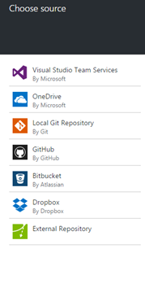
Continuous deployment
Új verzió telepítés a forráskód feltöltése/módosítása után automatikusan.
Forrásként megadhatóak a népszerű forráskódkezelők/fájlmegosztók:
VSTS
OneDrive
Dropbox
BitBucket
egyebek
Notes:
Beállíthatom, hogy a web appom automatikusan „telepítse újra magát” akárhányszor frissülnek a fájlok a hozzá tartozó tárhelyen.

Slide 15
Telepítési slotok
Ugyanannak az alkalmazásnak több példánya fut
Pl.: Teszt verzió és éles verzió
Unit tesztekkel nem tudok minden hibát kideríteni (integrációs hibák)
Van egy tesztkörnyezetem felhőben, amely az élessel megegyezik (staging)
Ide telepítek, aztán ha minden rendben, innen telepítek tovább (swap)
Pl.: A/B tesztelés
Az új funkciókat nem rögtön az éles slotba teszem, van egy „béta” slotom, amelyhez csak meghívás útján lehet hozzáférni
Notes:
Itt említsük meg, hogy ezt nem kell nagyon túlgondolni technikailag: lényegében több web app fut. Az egyetlen plusz tulajdonság (ami persze az egészet valóban hasznossá teszi), hogy ezek között a környezetek között a kódot (és a beállítások egy részét) nagyon egyszerűen tudom mozgatni.
A/B tesztelés: egy új funkciót nem adok ki minden felhasználónak, hanem csak néhánynak (pl.: meghívásos úton). Megnézem, hogyan teljesít a rendszer, milyenek a visszajelzések, majd ha elégedett vagyok, akkor mindenki számára elérhetővé teszem a funkciókat.

Slide 16
Fejlesztési folyamat – continous deployment
Kódolok…
… a kódomat feltöltöm verziókezelőbe…
… a verziókezelőből az Azure automatikusan behúzza a kódot…
…telepíti a webalkalmazást egy ideiglenes környezetbe (staging)…
… ha staging környezetben minden rendben van, akkor kicserélem az éles (production) és a staging környezetet (kézzel, vagy akár auto swap megoldással automatikusan)
Notes:
Fejlesztéskor egy automatizált környezet ilyen fázisokon megy végbe, ha egy új verziót ki akarok adni.
Gyakorlaton meg fogjuk nézni lokális gittel, de telepítési slotok nélkül

Slide 17
Staging
Web App
Notes:
Mit látunk az animáción? Megváltozik a forráskód a tárhelyen. Ezután települ az alkalmazásunk a stagin slotba. Ha elégedettek vagyunk, akkor utána megcseréljük a staging és a production slotot, ha pedig valami hiba van, akkor a felhasználók ezt nem veszik még észre.

Slide 18
Teljesen testre szabható continous delivery folyamat: KUDU
Korábban Azure WebSite-ok, most pedig már Azure Web Appok testre szabható telepítésére
A Kudu a telepítést vezérlő engine, ez pedig scriptelhető
Folyamatos visszajelzést ad a deployment állapotáról
A scriptbe írhatunk saját unit test futtatást, e-mail küldést vagy bármi egyebet
Notes:
A Kudu végzi a telepítést, ha megváltozott a forráskód. Alapvetően teljesen automatizáltan fut, de mi magunk is meg tudunk adni scripteket, amikkel a telepítési folyamatot tudjuk vezérelni.
Minden web apphoz tartozik egy másodlagos végpont, ahová a Kudu folyamatosan tolja ki a deployment állapotával kapcsolatos információkat, ezeket telepítés közben le tudjuk kérdezni. Publikál webhookokat is, így a telepítés egyes eseményeiről tudunk értesítéseket kapni (pl.: zapier-vel integrálódni).
Érdekesség: minde Azure weboldalunkhozhoz tartozik egy Kudu portál is, melyet az sajátprtálnév.scm.azurewebsites.net címen érhetünk el.

Slide 19
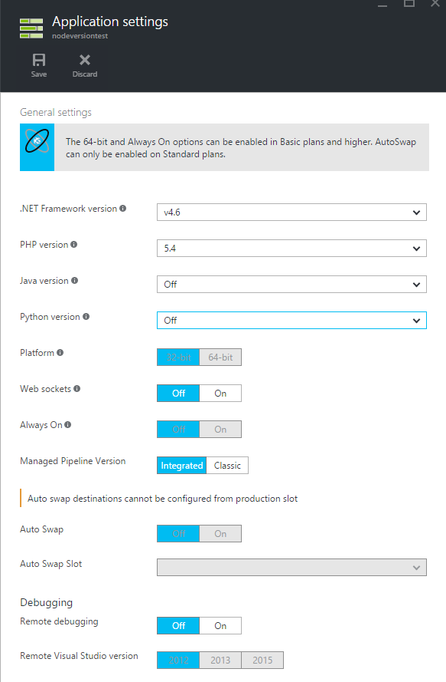
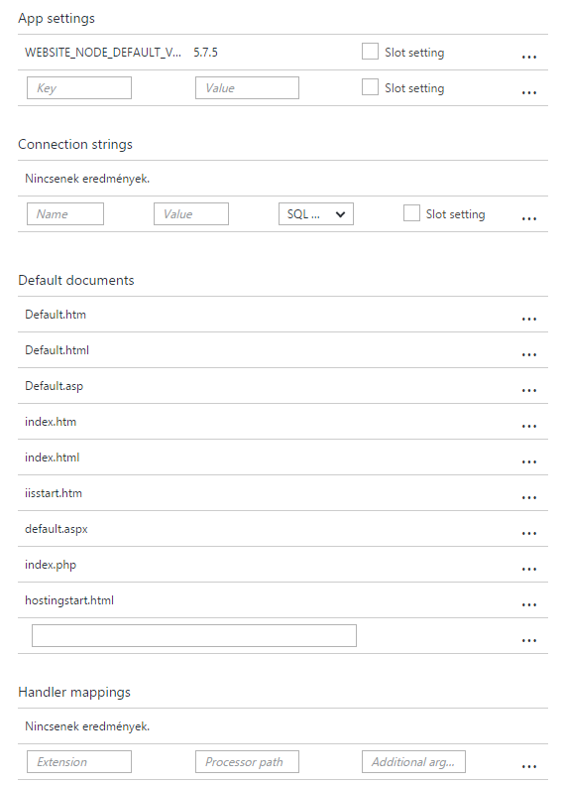
Beállítási lehetőségek
Futtató keretrendszerek verziói
Websocketek engedélyezése
Alkalmazásleállás engedélyezése, ha régóta nincs kérés
Automatikus csere egy másik slottal
Környezeti változók
Alapértelmezett oldalak
Notes:
A legfontosabb dolgokat be tudjuk állítani a web appban, mintha egy lokális webszerverünk lenne. Ezen kívül még több beállítás érhető el közvetlenül command line-ból.
Érdkesség, hogy az Azure tartja a legjobban a lépést a NodeJS verziókkal.

Slide 20
A felhő modell egyik alapelve: skálázhatóság
Skálázási alapok:
Ha kevés az erőforrás, akkor még kérünk
Ha sok az erőforrás, akkor visszaadjuk őket
Csak azért fizetünk, amit tényleg használunk
Skálázási alapfogalmak:
Scale-up: A növekvő igényeket erősebb géppel próbáljuk meg kielégíteni (i.e. nagyobb vasat teszünk a szolgáltatás alá). Ezt úgy tudjuk elérni, hogy a Web Appunkat egy nagyobb szolgáltatáscsomag alá tesszük.
Scale-out: A növekvő teljesítményigényt több géppel próbáljuk meg kielégíteni (i.e. veszünk még gépet). Ezt úgy tudjuk elérni, hogy több VM-et veszünk a Web Appunk alá.
Kézi skálázás: Kézzel állítjuk be a darabszámot és a méretet.
Automatikus skálázás: Szabályok alapján skálázzuk az alkalmazás erőforrásait.
Notes:
Néhány skálázási alapfogalom a korábbiakkal összehangban. A követekző slide-ok ezt szemléltetik animációval.

Slide 21
Architekturális felépítés
Telepítő szerver
Fájlszerverre
Publikációs végpont
Blob tárhely
Alkalmazás-
adatbázis
Frontend (IIS ARR)
Microsoft Azure
Terheléselosztó
Mérés, monitorozás
Runtime adatbázis
API végpont
Notes:
Ennek a slide-nak a célja, hogy bemutassa a Web Apps architektúrális felépítését. Középen látható, ahogy 6 példányban fut a webszolgáltatás. Ezt az Azure folyamatosan méri, monitorozza, hogy a számlázása megfelelően meg tudjon történni. Ha kérések érkeznek az alkalmazáshoz, akkor az Azure saját terheléselosztója ezt a kérést fogadja és továbbítja a szolgáltatásnak. Azt, hogy ez melyik szolgáltatáshoz kerül, az IIS ARR modulja (Application Request Routing) fogja eldönteni. Ez a modul hozzáfér azokhoz a metaadatokhoz, amiket az Azure karban tart a futó példányokról (pl.: milyen címen érhetőek el, mennyire vannak leterhelve stb.). Ezt az adatbázist szintén a mérések, monitorozások útján tartja karban az Azure.
Ha új verziót szeretnénk telepíteni, akkor a publikációs végponthoz kell csatlakoznunk, amik mögött a telepítést végző szerverek vannak. Az alkalmazásaink először mint publish csomag feltöltődnek egy fájlszerverre és egy Blob tárhelyre, majd innen történik meg a valódi deployment és telepítés.
Az ábrán az látható még ,hogy a Runtime adatbázist egy API végponton keresztül is elérjük (ezen keresztül lehet pl. állapotot lekérdezni).

Slide 22
Automatikus skálázás
Fejlesztők
Web App
Felhasználók
Notes:
Egy példányban fut az alkalmazás…

Slide 23
Automatikus skálázás
Fejlesztők
Web App
Felhasználók
Notes:
Hirtelen több felhasználom lesz, ezért még néhány példányt elindítok.

Slide 24
Automatikus skálázás
Fejlesztők
Web App
Felhasználók
Notes:
Ha még többen lesznek, még több példányt indítók el.

Slide 25
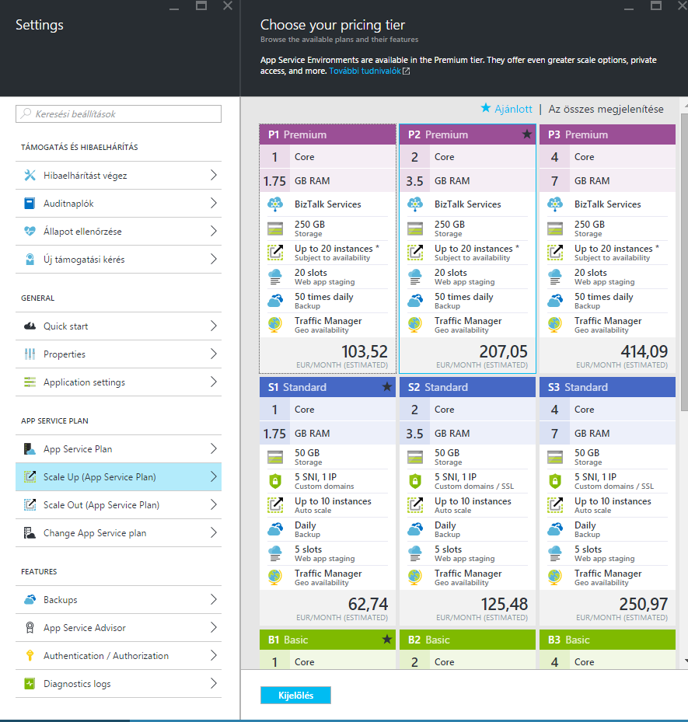
Kézi skálázás
Átállítható a futtató virtuális gép mérete (vertikális skálázás), és beállítható, hogy mennyi fusson ilyenből (horizontális skálázás).
Notes:
Kézzel bármikor skálázható az alkalmazás. Be tudjuk állítani, hogy milyen méretű példányokon és abból is mennyin fusson az alkalmazás.
Ez a megoldás viszont nem ideális, hiszen nem szeretünk ott ülni a gép előtt és nézni, hogy mikor megy le a terhelés. Csak olyan esetekben jó, amikor tervezhetően nő és csökken a teljesítmény és viszonylag ritkán (pl.: webshop esetén karácsony előtt 1 héttel felvesszük, karácsonykor vissza levesszük).

Slide 26
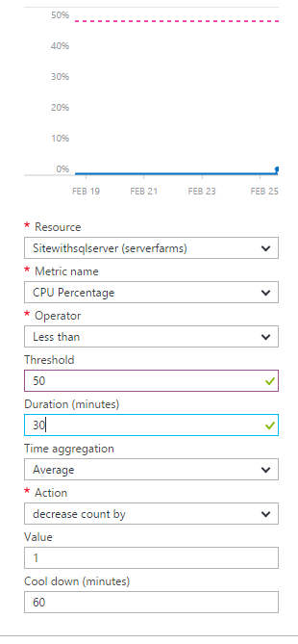
Automatikus skálázás
Szabályokat adunk meg
Resource: Mit akarunk skálázni
Metric: Milyen metrika alapján
Operator: Mikor
Treshold: Az operator paramétere
Duration: Mekkora az időablak, amelyet a szabály vizsgál
Cooldown: Mennyit vár a szabály, mielőtt újra életbe lép
Action: Mit csináljunk
Value: Az action paramétere
Notes:
Az ábrán egy olyan szabály látható, ami a SitewithSqlServer erőforrást fogja skálázni.
Ha a CPU kihasználtsága 50% alá kerül és ott marad 30 percig átlagosan, akkor eggyel csökkenti a gépek számát, majd 60 perc múlva újra és újra ránéz.

Slide 27
Szabály alapú skálázás
Fejlesztők
Web App
Felhasználók
CPU: 40%
Notes:
Egy web app automatikus skálázási folyamatának illusztrálása a beállítási lehetőségekkel.
A CPU metrikát fogjuk használni a szabály alapjául. A szabály minden egy lépésben 1 új gépet fog hozzávenni a web apphoz. A CPU treshold 70%, ha e fölé megy a CPU kihasználtság, akkor lép életbe a szabály. A Duration 15 perc, ez az az időablak, amíg gyűjti a szabály a metrikát; ha ezután sem megy a CPU 70% alá, akkor ad hozzá egy új gépet. A Cool down idő szintén 15 perc; ha továbbra sem megy lejjebb a kihasználtság 15 perc után, akkor ad hozzá egy újabb gépet.
Anumációk:
Megnő a forgalom (új nyíl a baloldalon) <click>
CPU 70% fölé megy a méteren <click>
Eltelik 15 perc az órán (Duration) <click>
Új gép felkerül <click>
Eltelik újabb 15 perc (Cool down time) <click>
Új gép kerül fel <click>

Slide 28
AutoScale
Rule
Fejlesztők
Web App
Felhasználók
CPU: 40%
Duration
CPU: 70%-90%
Cool down

Slide 29
Webjobok
Feladatok vagy scriptek futtatása az app kontextusában automatizáltan, folyamatosan vagy üzemezetten
Képfeldolgozás
Sorfeldolgozás (ld. Azure Storage Queue)
RSS aggregálás
Fájlok karbantartása (pl.: naplófájlok)
E-mailek küldése
Notes:
Webjob: egy egyszerű futtatható, vagy szkript fájl, melyet adott ütemezés mellett a rendszer a háttérben végrehajt. Így a szerverünk a felhasználói kérésekre jó válaszidővel tud reagálni, míg a kérés bonyolultabb részét a háttérben később el tudja végezni.
Alapvetően tehát a webjobok egyszerűbb, számításigényes feladatokra vannak kitalálva. A következő dia bemutat egy ilyen lehetséges felhasználási esetet, amikor egy sor feldolgozása történik webjobok segítségével.

Slide 30
WebJobok
Fejlesztők
Web App
Felhasználók
Notes:
Mit látunk a dián? Beérkezik egy kérés (zöld nyíl), a web app beszúr egy üzenetet a queue-ba és visszajelez (Kész!), ezután a webjob a queue-ból kiveszi az üzenetet és elkezdi feldolgozni – aszinkron üzenetkezelési folyamat

Slide 31
WebJobok
Kész!
Fejlesztők
Web App
Felhasználók

Slide 32
Webjob
Hol használhatjuk:
Web, API, Mobile app
Támogatott formátumok (és futtatókörnyezetük)
.cmd, .bat, .exe (windows cmd)
.ps1 (powershell)
.sh (bash)
.php (php)
.py (python)
.js (node)
.jar (java)
Webjob SDK
C#
Notes:
Számos futtatókörnyezet és szkriptnyelv közül választhatunk. Amennyiben a C# mellett döntünk, úgy a WebJob SDK-val nem csak a végrehajtandó feladatot, de a kiváltó eseményt és az ütemezést is deklaratívan megadhatjuk

Slide 33
Webjob
Típusok
Folyamatos (continuous) futtatás – végtelen ciklusban futó alkalmazás
Igény szerinti (on-demand) futtatás – kiváltó esemény (trigger) hatására
Ütemezett (scheduled) futtatás – megadott ütemezés szerint
Kiváltó események:
Táblába beszúrás, blob feltöltése, új üzenet a quee-ban stb.
Több példány esetén
Folyamatos: mindegyik példányon
Ütemezett, igény szerinti: valamely példányon
Notes:
A jobok futhatnak ütemezetten (adott időközönként), folyamatosan vagy bizonyos események hatására (on-demand). Ezek az események lehetnek különböző triggerek, amelyek az SDK-ban meg vannak valósítva és van rá platform-támogatás.
Futhatnak egy vagy több példányban (ha a hozzájuk tartozó app is több példányban fut).

Slide 34
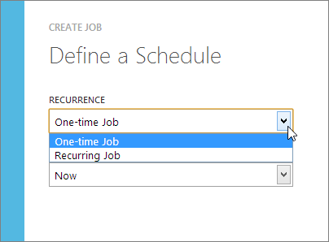
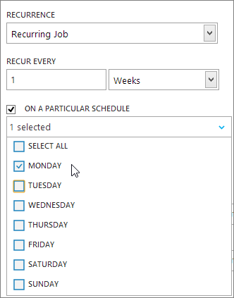
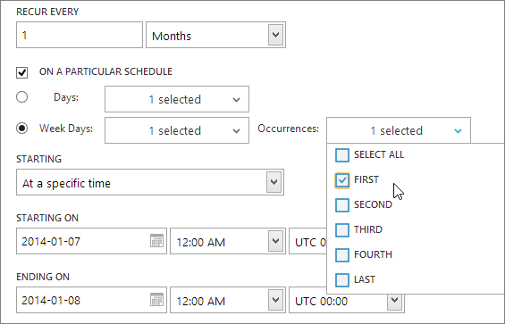
Ütemezett futtatás
settings.job
A programmal együtt feltölthető
Json formátumú fájl mely (egyéb beállítások mellett) az ütemezés leírását is tartalmazza CRON formátumban
Azure portál
Az ütemezés részleteit bekonfigurálhatjuk itt is
Életciklus
Alkalmazáshoz kötött! ➔ Always on opciót érdemes bekapcsolni
Notes:
Az ütemezés részleteit megadhatjuk a feltöltött konfigurációs fájlban (CRON formátumban), de össze akár az Azure portálon is beállíthatjuk.
Fontos, hogy az ütemezett feladatok csak akkor futnak le, ha az alkalmazásunk is fut, ezért mindenképpen kapcsoljuk be az Always on opciót az alkalamzás beállításainál. Ez az opció csak a Basic szinten és a fölött érhető el, tehát a megosztott és ingyenes példányoknál nem
A CRON formátumról bővebben:
https://en.wikipedia.org/wiki/Cron

Slide 35
Webjob SDK
.NET alapú nyílt forráskódú SDK, melynek célja, hogy egyszerűsítse a webjobok készítését a tipikus feladatok automatizálásával.
Tipikus queue-, table-, blob-, kép- és fájlkezelési műveletek
https://github.com/Azure/azure-webjobs-sdk/
public static void ProcessQueueMessage(
[QueueTrigger("blobcopyqueue")] string blobName,
[Blob("myblobs/{queueTrigger}",FileAccess.Read)] Stream blobInput,
[Blob("myblobs/{queueTrigger}-new",FileAccess.Write)]Stream blobOutput)
{
blobInput.CopyTo(blobOutput, 4096);
}
Notes:
A fentieken túl a WebJob SDK lehetővé teszi, hogy a futtatáshoz és ütemezéshez szükséges minden információt deklaratívan megadjuk a forráskódunkban, így a portálon további konfigurációs lépések nem lesznek szükségesek. Alapvetően csak egy egyszerű konzolos alkalmazást kell létrehozni, amiben adott attribútumokkal kell ellátni a metódusainkat ahhoz, hogy webjobként fussanak. Utána tudunk deployolni Visual Studioból, vagy akár a portálról.
A webjob SDK képességeit jól illusztrálja a fenti kiragadott kódrészlet. Itt az SDK elemeit az attribútumok képviselik, melyeket aztán maga az SDK értelmez és érvényesít.
A példafüggvény egy üzenetsor új üzeneteire vár, melyek egy-egy blob nevét tartalmazzák. Ha üzenetérkezik, készít egy másolatot a paraméterként megadott blobról „{réginév}-new” elnevezéssel. Az attribútumok
QueueTrigger: akkor fusson le a függvény, ha elem kerül a paraméterként megnevezett üzenetsorba, blobName értéke az üzenersor új elemének tartalma lesz
Blob (1): egy olvasásra megnyitott adatfolyamot kapunk, mely a paraméterként megadott blobból fog olvasni. Figyeljük meg, hogy kapcsos zárójelek közt a „queueTrigger” egy speciális paraméter, mellyel az üzenetsor elemére visszahivatkozhatunk
Blob (2): egy írásra megnyitott adatfolyamot ad vissza, mely a megnevezett blobra mutat
Gyakorlaton részletesebben meg fogjuk ezt nézni.

Slide 36
Több deployment slot
Web App
Production
slot
swap
Staging slot
Fejlesztői, tesztelői és éles környezetek megkülönböztetése.
„Hot-swap” csere a környezetek között – nincs szolgáltatás-kiesés Azonnali rollback a legutolsó jó állapotra
A/B tesztelés, staged publishing, continuous deployment
Web App
Notes:
Hot-swap: Egyszerűen csak megcseréli a két környezet DNS-bejegyzését. Mivel ez egy nagyon gyors művelet, így nincs szolgáltatáskiesés. Ez van demonstrálva a következő slide-on animálva (behúzzuk VSTS-ről a kódot, majd a staging és a production környezetet megcseréljük).
A/B tesztelés: A felhasználók egy része megkap egy új feature-t, egy másik része nem. Így tudjuk tesztelni a feature-t és javítani, mielőtt mindenki megkapja.

Slide 37



Hybrid connection
Céges hálózat
Microsoft SQL Server
Web App
Hybrid Connection Manager
Egyéb erőforrások
Hybrid connection
Mobile App
Notes:
Az Azure BizTalk services része. Segítségével a Mobile Appok és a Web Appok helyi, tűzfal mögötti erőforrásokhoz egyszerűen csatlkaozhatnak.
Kapcsolódhatunk már meglévő adatforrásokhoz
Statikus TCP portokkal működő szolgáltatások (pl.: SQL Server)
A kapcsolatokat megoszthatják egymás között az alkalmazások
Minden Web App platform támogatja
Esemény- és auditlogok

Slide 38
API Apps

Slide 39







Az integráció problémája
Helyileg működő
alkalmazások
Adatbázisok Azure
VM-ekben
SharePoint Online
Web Appok a felhőben
Notes:
Belső fejlesztők (API Publisher): Nincsenek kommentek, dokumentációk; nincs megfelelő integrációs tesztelés
Külső fejlesztők: A dokumentáció hiányossága miatt nehéz használni; metaadatok nincsenek publikálva, nem feltérképezhető, nem konzisztens
Üzleti felhasználók: Nem várható el, hogy az összeset használni tudják

Slide 40
Egyszerűsítsük az integrációt
API App[s]
Helyileg működő
alkalmazások
Adatbázisok Azure
VM-ekben
SharePoint Online
Web Appok a felhőben
SSO, Auth, skálázás, stb.
Notes:
A korábbi slide-on felvetett problémákat úgy oldjuk meg, hogy felveszünk egy köztes réteget. Ennek a köztes rétegnek a feladata, hogy az API-kat jól dokumentáltan, egységesítve, megfelelően leegyszerűsítve ajánlja ki azoknak, akik ezeket használni szeretnék, elfedve a belső hiányosságokat.

Slide 41
API apps: az elképzelés
Beépített API-k népszerű SaaS szolgáltatásokhoz
Visual Studio támogatás létrehozáshoz, publikáláshoz és távoli hibakereséshez
Automatikusan generál kliens SDK-t
Api App
API-k készítésére, felhasználására és publikálására ad egy platformot és ökoszisztémát
Notes:
Vannak előre elkészített API appok, amelyekkel le tudjuk egyszerűsííteni a kapcsolódást a gyakran használt. Népszerű SaaS szolgáltatásokhoz (Office 365, SalesForce).
Mi magunk is tudjuk így publikálni az API-jainkat. A mi interfészeink nem módosulnak, csak húzunk fölé egy újat, ami átláthatóbb, könnyebben kezelhető, jobban dokumnetált.

Slide 42

Beépített API connectorok
Box
Chatter
Delay
Dropbox
Azure HD Insight
Marketo
Azure Media Services
OneDrive
SharePoint
SQL Server
Office 365
Oracle
QuickBooks
SalesForce
Sugar CRM
SAP
Azure Service Bus
Azure Storage
Timer / Recurrence
Twilio
Twitter
IBM DB2
Informix
Websphere MQ
Azure Web Jobs
Yammer
Dynamics CRM
Dynamics AX
Hybrid Connectivity
Notes:
Néhány példa

Slide 43
Protokollok
HTTP, HTTPS
File
Flat File
FTP, SFTP
POP3/IMAP
SMTP
SOAP + WCF
BizTalk szolgáltatások
Batching / Debatching
Validate
Extract (XPath)
Transform (+Mapper)
Convert (XML-JSON)
Convert (XML-FF)
X12
EDIFACT
AS2
TPMOM
Rules Engine
Notes:
Néhány további példa.
Megjegyzés: Helyi adatokhoz a korábban látott Hybrid Connections vagy Azure VN használható

Slide 44
API-k létrehozása
Sablonok alapján is létrehozhatóak API-k
Ha nem tetszik a sablon
A Web Appokhoz hasonlóan telepíthetjük őket
Meglévő saját API-jainkat egy-az-egyben áthozhatjuk (.NET, NodeJS stb.)
Metaadokat publikálhatunk Swagger segítségével…
… majd ebből kliens SDK-t generáltathatunk
MicroServices jellegű szolgáltatások építésére ideális lehet
SSO és egyéb biztonsági kérdéseket delegálhatjuk
Egyszerűen léphetünk kapcsolatba Logic Appokkal
Marketplace-támogatás (Privát galéria, Publikus marketplace)
Notes:
Itt a slide-on minden hasznos információ megtalálható. Sablonok alapján hozhatunk létre API-kat, aztán ezeket módosíthatjuk úgy, hogy nekünk jó legyen. Meglévő API-kat is áthozhatunk, metaadatokat adhatunk hozzá Swaggerrel (következő slide).
Az SSO és egyéb biztonsági kérdések az API apphoz delegálódnak, nekünk csak a „valódi” funkcionalitásssal kell törődni.
Más: van két API-m, mindkettő más autentikációs tárat használ, de szeretnék fölé SSO-t. Nem kell egyikbe se belenyúlni, az API app szintjén valósítom ezt meg.

Slide 45
Swagger
Cél, hogy az API-kat önleíróvá tudjuk tenni
Ez segíti az API-k automatikus felderítését
Automatikus integrálását, hívását
Klienskód automatikus generálását
Biztosítunk egy speciális végpontot, amin keresztül le lehet kérni az API dokumentációt
Ezt a dokumentációt persze meg kell írni
A dokumentáció pedig olyan formátumban van, amely automatikusan feldolgozható
A Swagger egy olyan keretrendszer, ami adja a dokumentációs formátumot és az eszközöket ezek feldolgozására illetve részben előállítására
Notes:
Az API-k önleíróvá tétele mindig nagyon fontos volt – ezért volt például WSDL a klasszikus webszolgáltatásokhoz. A WSDL-lel együtt a webszolgáltatás hívása egyértelművé válik.
REST API-k esetében nincs ilyen szabvány; voltak próbálkozások, a Swagger áll most a legjobban.
http://petstore.swagger.io/

Slide 46
Swagger
{ "swaggerVersion": "1.2", "basePath": "http://localhost:8000/greetings", "apis": [ { "path": "/hello/{subject}", "operations": [ { "method": "GET", "summary": "Greet our subject with hello!", "type": "string", "nickname": "helloSubject", "parameters": [ { "name": "subject", "description": "The subject to be greeted.", "required": true, "type": "string", "paramType": "path„ }] }] }], "models": {} }
Az api báziscíme: localhost:8000/greetings
Van egy GET-es művelet, ami stringet ad vissza a /hello/{subject} címen
A {subject} egy string típusú, kötelező paraméter az url részeként
Notes:
Swagger példa és értelmezése
Jól látszik, hogy a válasz egy strukturált JSON, amit géppel is fel tudunk dolgozni és tudunk pl.: klienskódot generálni (adottak a műveletek, a szükséges HTTP igék, a válaszok és paraméterek típusai stb).

Slide 47
Hozzáférési szintek beállítása
Publikus, anonim API
Bárki hívhatja
Publikus, autentikált API
Az erőforráscsoporton kívülről csak autentikációval érhető el
Belső API
Csak az ugyanabban az erőforráscsoportban lévő API-k hívhatják
Notes:
Kik hívhatják meg egyáltalán az API-jainkat? Ha már felderíthető, akkor mindenki meg tudja hívni, nyilván megfelelő autentikációs módszereket kell használni. Ennek egy első szintű védelmi vonalát adhatjuk meg az API appban ez alapján a felsorolás alapján.

Slide 48
Létrehozás + használat
API létrehozása
Felhasználás
Saját API-jainkat hozhatjuk saját platformunkkal
API felderítése
SDK generálás
SSO, szerver által kezelve
SDK-ba épített autentikáció
Üzleti API-k publikálása
Microservice stílus
Metaadatok publikálása
SSO
Egyszerű hozzáférés szabályozás
Galéria
Notes:
Ez a slide összefoglalja a létrehozása lehetőségeit/feladatait
A saját, már meglévő API-jainkat tudjuk publikálni „feljavítva”. Meg tudunk valósítani hozzáférés szabályozást anélkül, hogy módosítani kellene az API-nkat az API app burkoló rétegben. SSO-t tudunk megvalósítani több API elé. A több API-t összefogva egy nagyobb API-vá egy microservice-szerű rendszert kapunk.
A kliensoldalon az API-kat fel tudjuk deríteni és tudunk klienskódot generálni, az SSO-t az API app kezelni, van SDK támogatás a fejlesztéshez.

Slide 49
API Management

Slide 50
Egy újabb absztrakciós réteg
Meglévő API-kat tudunk egy közös management réteg alá bevonni és új funkciókkal kiegészíteni
Meglévő API-khoz adhatunk új funkcionalitásokat
Autentikációs szolgáltatások: API-kulcsok, Tanúsítványok, Tokenek hozzáadása és ellenőrzése, majd továbbhívás az API-ba
Kommunikációs formátumok konvertálása: JSON vagy XML hozzáadása a már meglévő API-hoz
Dokumentáció, metaadatok publikálása: Ha az API nem publikál magáról adatokat, akkor mi hozzáadhatunk az API Managementben
Cache-t tudunk az API fölé építeni
Analitikát adhatunk az API-hoz
Kvótákat, limiteket vehetünk fel

Slide 51
Logic Apps

Slide 52
Logic appok: miben segítenek?
Automatizáljuk az üzleti folyamatokat
Gyűjtsük össze a negatív tweeteket és azonnal továbbítsuk őket egy Slack csatornára
Az adatbázisba érkező új rekordokról küldjünk e-maileket
Saját CRM rendszerbe felvett adatokat tegyük át RSS feedbe
A beérkező számlák alapján az online marketing weboldalunkon akciókat ajánlhatunk ki
Egyszerű sablonok alapján vehetünk fel connectorokat, ezek segítségével integrálhatóak a rendszerek
LOGIC Apps
SaaS és helyi rendszerek automatizálására

Slide 53
Beépített connectorok
Connectorok
Box
Chatter
Delay
Dropbox
Azure HD Insight
Marketo
Azure Media Services
OneDrive
SharePoint
SQL Server
Office 365
Oracle
QuickBooks
SalesForce
Sugar CRM
SAP
Azure Service Bus
Azure Storage
Timer / Recurrence
Twilio
Twitter
IBM DB2
Informix
Websphere MQ
Azure Web Jobs
Yammer
Dynamics CRM
Dynamics AX
Hybrid Connectivity
Protokollok
BizTalk szolgáltatások
HTTP, HTTPS
File
Flat File
FTP, SFTP
POP3/IMAP
SMTP
SOAP + WCF
Batching / Debatching
Validate
Extract (XPath)
Transform (+Mapper)
Convert (XML-JSON)
Convert (XML-FF)
X12
EDIFACT
AS2
TPMOM
Rules Engine
Notes:
Néhány példa a connectorokra.

Slide 54
SaaS integration
Notes:
Rövid bevezető (részben az els problémát összegezi, részben előrevetíti a következőeket): Workflowokat tervezhetünk, amelyeket egy trigger indít be és utána lépések sorozatát hajtja végre. A lépések sorozatában külső API-kat tudunk meghívni connectorok segítségével. A lépések a connectorok hívásán túl lehetnek feltételes elágazások vagy ismétlések.

Slide 55
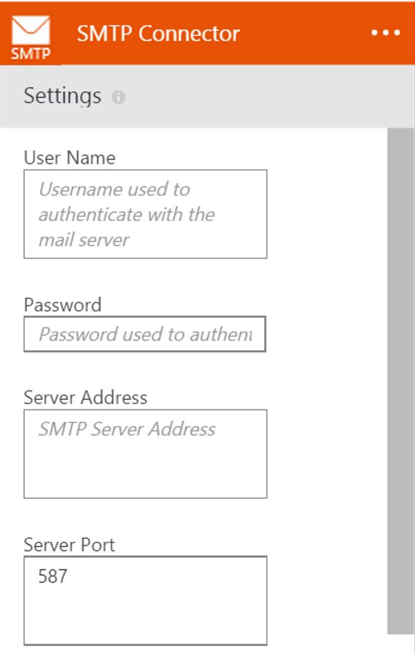
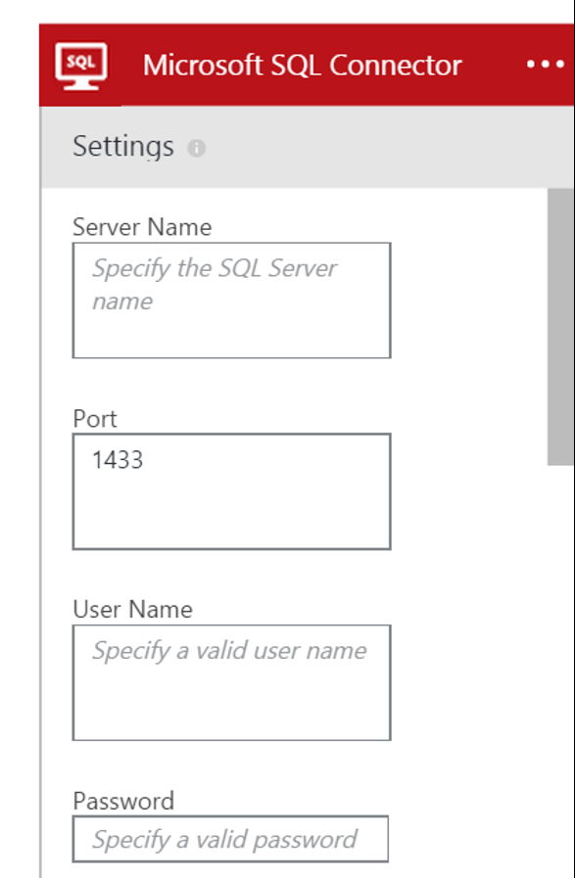
Connectorok
A beépített connectorok végzik az integrációt
Notes:
A connectoroknak a feladata, hogy kapcsolódjanak más szolgáltatásokhoz, és onnan adatokat kérjenek le, vagy oda adatokat toljanak. Ezek lehetnek „valódi” szolgáltatások (Twitter, Dropbox), de akár SQL adatbázis is. Ha valamihez nincs connector, akkor API appokkal tudjuk bővíteni a palettát.

Slide 56
Conditional „doboz”
Egy triggert vagy actiont feltétellel láthatunk el
Triggerek esetén utófeltételként szolgálnak
Actionök esetén előfeltételként szolgálnak
Repeat dobozokba is tehetünk feltételt, így tudunk például szűrni
Notes:
Ilyen dobozokból és connectorokból tudjuk összerakni az API appot. Egy bizonyos action csak akkor fut le, ha a feltétel igaz.
Ha Repeat dobozba tesszük a feltételt, akkor lényegében szűrünk (ugyanazt a feltételt alkalmazzuk többször).

Slide 57
Repeat „doboz”
Ugyanazt az actiont végrehajthatjuk egy lista minden elemén
Adott számú alkalommal futtathatunk le valamit
Minden lefuttatott action végeredményét megkapjuk
Notes:
Erről a dobozról minden fontos információ ott van a slide-on.

Slide 58
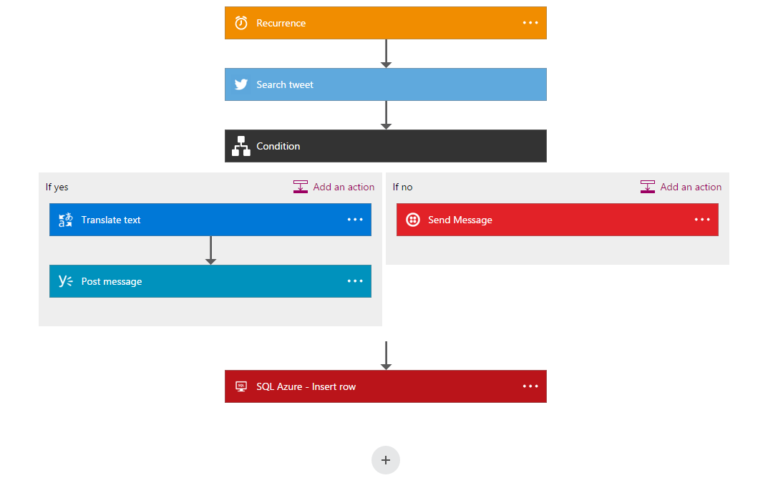
Logic appok: grafikus tervező felület
LOGIC App
A böngészőben
egyszerűen
összerakhatjuk a
folyamatot,
nem kell kódolni sem
Notes:
A portálon van egy grafikus tervezői felület. Az üzleti logikai folyamatok összeállítása gyakran olyan emberek feladata, akik nem annyira kódközelben mozognak, így nekik ez egy kézre esőbb eszköz, mint a Visual Studio.
Hasonló, mint egyéb, heavyweight üzleti folyamatokat összeállító szoftverek (IBM Business Process Manager).

Slide 59
A lépések között sorrend van
A sorrendet 3 módon határozhatjuk meg
Implicit módon
Ha bármikor egy action kimenetére hivatkozunk, akkor ennek az actionnek kell előbb futnia
Explicit módon
„dependsOn” feltételt adhatunk meg, így egyes actionök korábban/később futnak
Explicit kifejezésekkel
Egy komplex függvény ami más actionök eredményétől függ
Notes:
Az üzleti folyamatokban a lépések sorrendjének kulcsfontosságú a szerepe (nem mindegy, hogy először fizet és aztán szállít, vagy fordítva ☺ ). A lépések kigondolása mellett ezeknek a lépéseknek a sorrendje, koordinációja (orchestration) is fontos feladat. A sorrendet ilyen módokon adhatjuk meg/ismeri fel automatikusan a platform a létrehozott logic appok között.

Slide 60
Az Azure összes szolgáltatása rendelkezésre áll
Teljes auditlog minden műveletről
Szerepalapú hozzáférésszabályozás
On-premise támogatás az Azure Stackben
Az Azure Resource Manager hozza létre és vezényli az életciklust
Resource Management API + PowerShell
Notes:
Üzleti folyamatokban a visszakövethetőség szintén kulcsfontosságú, így mindenről auditlog kell – ezt adja a platform.
A hozzáférésszabályozás is fontos – mikor, kinek a nevében milyen lépések futhatnak?
Ha szeretnék, akkor on-premise is levihetjük a megoldást.
Az egész folyamatot az Azure Resource Manager vezérli, mi magunk a portálról, illetve a Resource Management API-ból és természetesen PowerShellből érjük el.

Slide 61
Az Azure Resource Manager képességei
Nagyszámú telepítést kezel párhuzamosan
Hibatűrő – legalább egyszer végbemegy a művelet
JSON alapú deklaratív sablonok
Automatikusan meghatározza a függőségeket az erőforrások között
Nagy számú párhuzamos futást kezel
Hibatűrő – legalább egyszer végbemegy a művelet
JSON alapú deklaratív definíciókkal bővíthető
Az actionök között automatikusan kitalálja a függőségeket
Notes:
Bal oldal a Resource Manager, jobb oldal a Logic Apps
Látható, hogy sok hasonló feladatuk van. A Logic Apps platformja mögött az Azure Resource Manager képességei állnak
Ez a slide mutatja feladatok hasonlóságát általános erőforrások kezelése és a Logic App speciális igényei között.

Slide 62
Az Azure Resource Manager képességei
8 egyszerű művelet (referenciák kérése, stringkezelés)
Erőforrásokat tudunk erőforráscsoportokba tenni (PUT HTTP)
AAD alapú autentikáció
Manuális UI vagy API-n automatizálható műveletek
Több mint 50 művelet (matematikai -, halmaz- és logikai műveletek)
Minden HTTP művelet támogatott
OAuth providerek, AAD, tanúsítvány vagy basic autentikáció
Sok lehetőség az indításra
Notes:
Bal oldal a Resource Manager, jobb oldal a Logic Apps
A Logic apps platformja a logic appokra nézve többet is tud, mint amit a resource manager ajánlana

Slide 63
Ha a beépített megoldások nem felelnek meg…
… kibővíthetjük a connectorok listáját API Appokkal ☺
Notes:
Itt utaljunk vissza picit az API appokra, amikről korábban beszéltünk

Slide 64



Web Appok
Logic Appok
Mobile Appok
Admin App
Vásárlói weboldal
Megrendelés történt
Vásárlói App
http
SQL
API Appok
Notes:
Egy gyors áttekintés, hogyan használhatjuk az egyes App Service-eket:
A Web Appok segítségével webes alkalmazásokat készíthetünk, amelyeket vásárlókat használhatnak
A Mobile Appok segítségével szintén készíthetünk felhasználó appokat, vagy admin appokat (pl.: áruk feltöltésére)
A Logic Appok sgeítsgével ha megrendelés történik, akkor automatikusan importálhatjuk a szükséges információkat a számlázó rendszerünkbe
Az API Appok segítségével pl.: a webes felület REST API-jét kiajánlhatjuk vagy hozzáférést adhatunk a Logic Apphoz, esetleg kapcsolódhatunk már szolgáltatásokhoz

